Slide 1
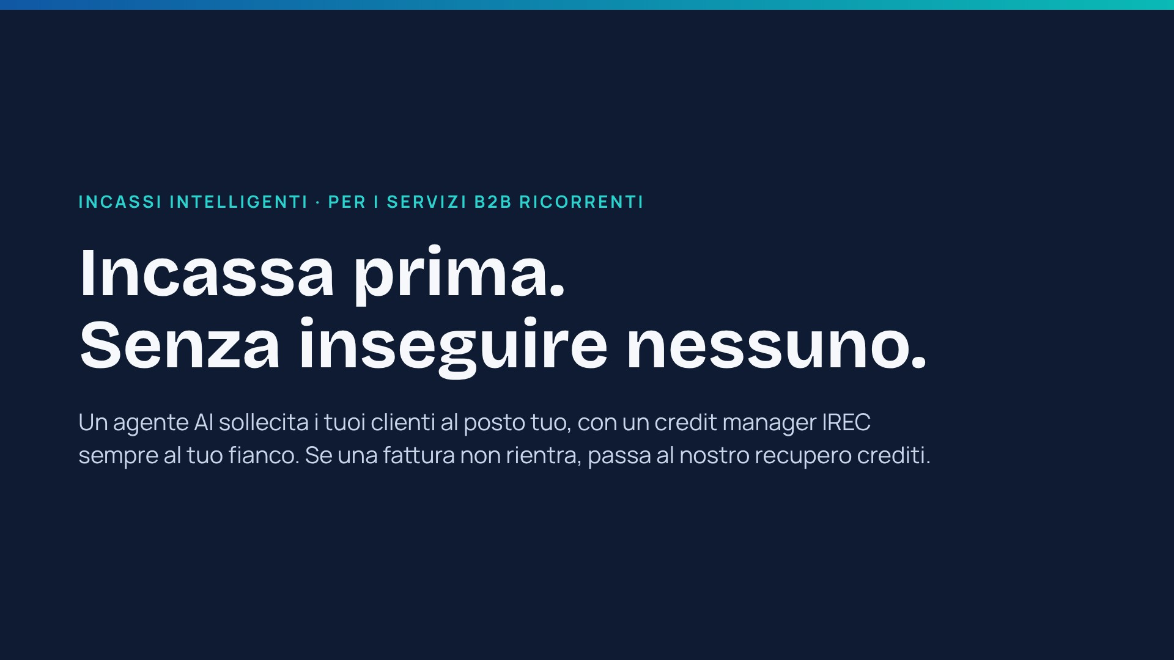
Notes:
Copertina alternativa disponibile nella slide successiva (nascosta). Apertura per manutenzione, facility, pulizie, IT, logistica: aziende che fatturano ogni mese gli stessi clienti. "Quanti clienti le pagano il canone in ritardo, tutti i mesi?"

Slide 2
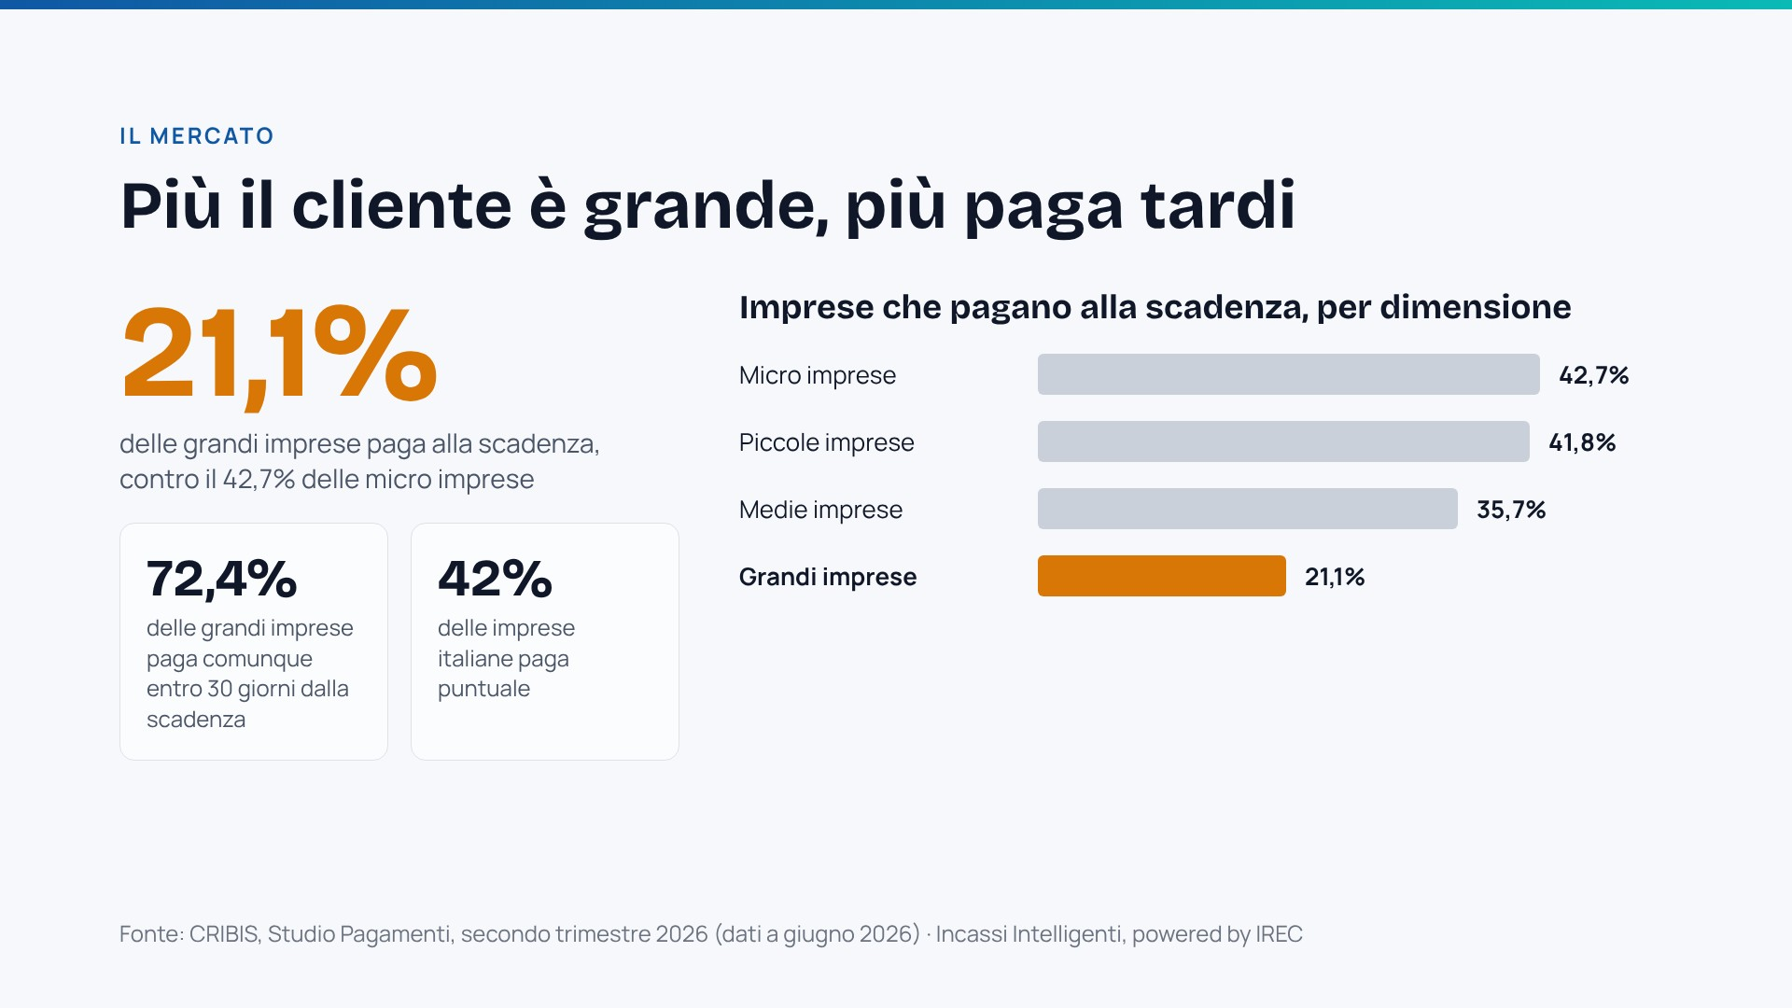
Notes:
I clienti dei servizi B2B sono spesso aziende medie e grandi: pagano in ritardo, ma quasi tutte entro 30 giorni. È esattamente la finestra che Incassi Intelligenti presidia.

Slide 3
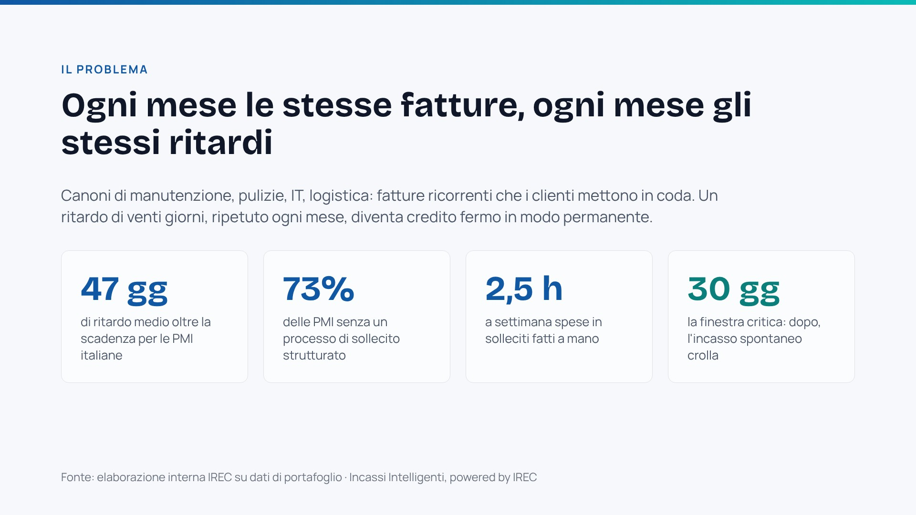
Notes:
Domanda: "Ha clienti che pagano sempre, ma sempre in ritardo?" Il punto: il ritardo cronico non sembra un problema finché non si guarda la cassa.

Slide 4
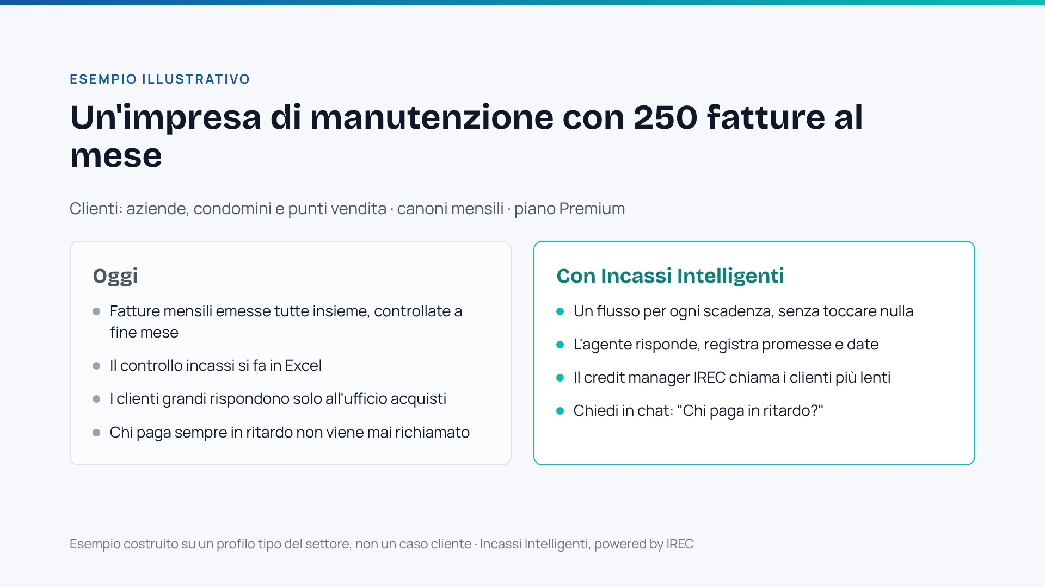
Notes:
Profilo tipo, non un cliente reale. Con fatture ricorrenti il flusso si imposta una volta e lavora da solo ogni mese.

Slide 5
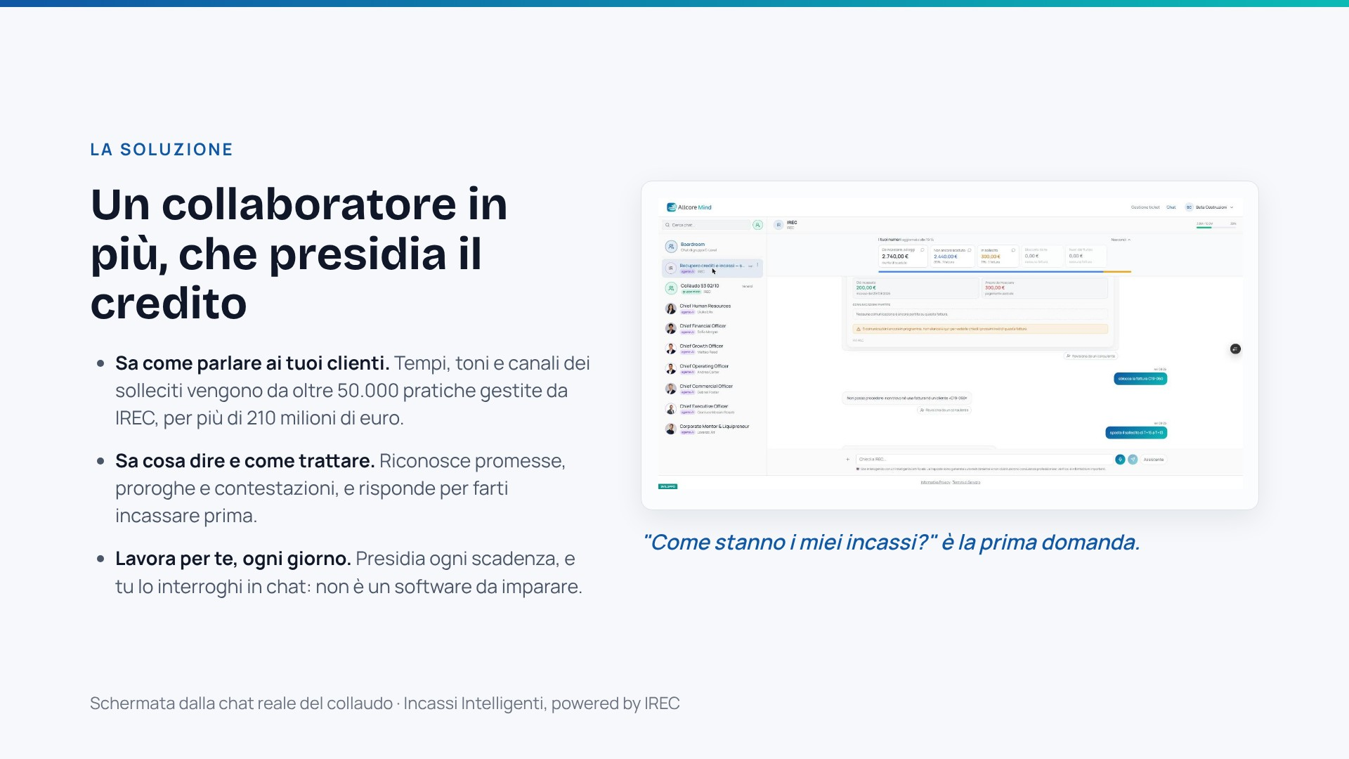
Notes:
Il cambio di paradigma: non un software di solleciti, ma un collaboratore che sa come far pagare i clienti, perché contiene il metodo che i credit manager IREC applicano da 35 anni. In demo: aprire la chat e fare la domanda "Come stanno i miei incassi?".

Slide 6
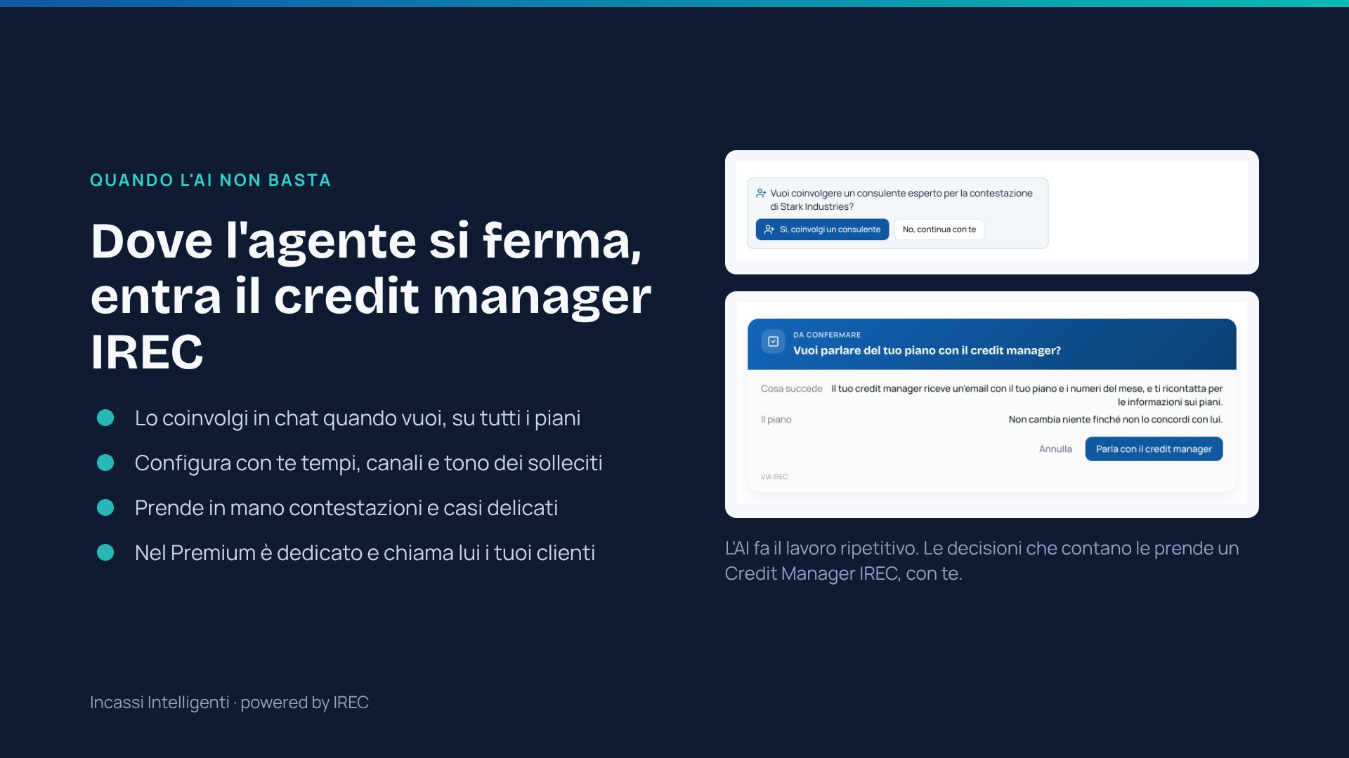
Notes:
Risposta all'obiezione "l'AI non può fare tutto da sola": è vero, ed è per questo che non lo fa. L'agente gestisce il flusso ordinario; contestazioni, trattative e casi delicati passano a un credit manager IREC, che li gestisce insieme al cliente. Ogni richiesta ha una data di presa in carico, con promemoria ogni 24 ore. La chat a tre (cliente, agente, credit manager) è aperta su tutti i piani.

Slide 7
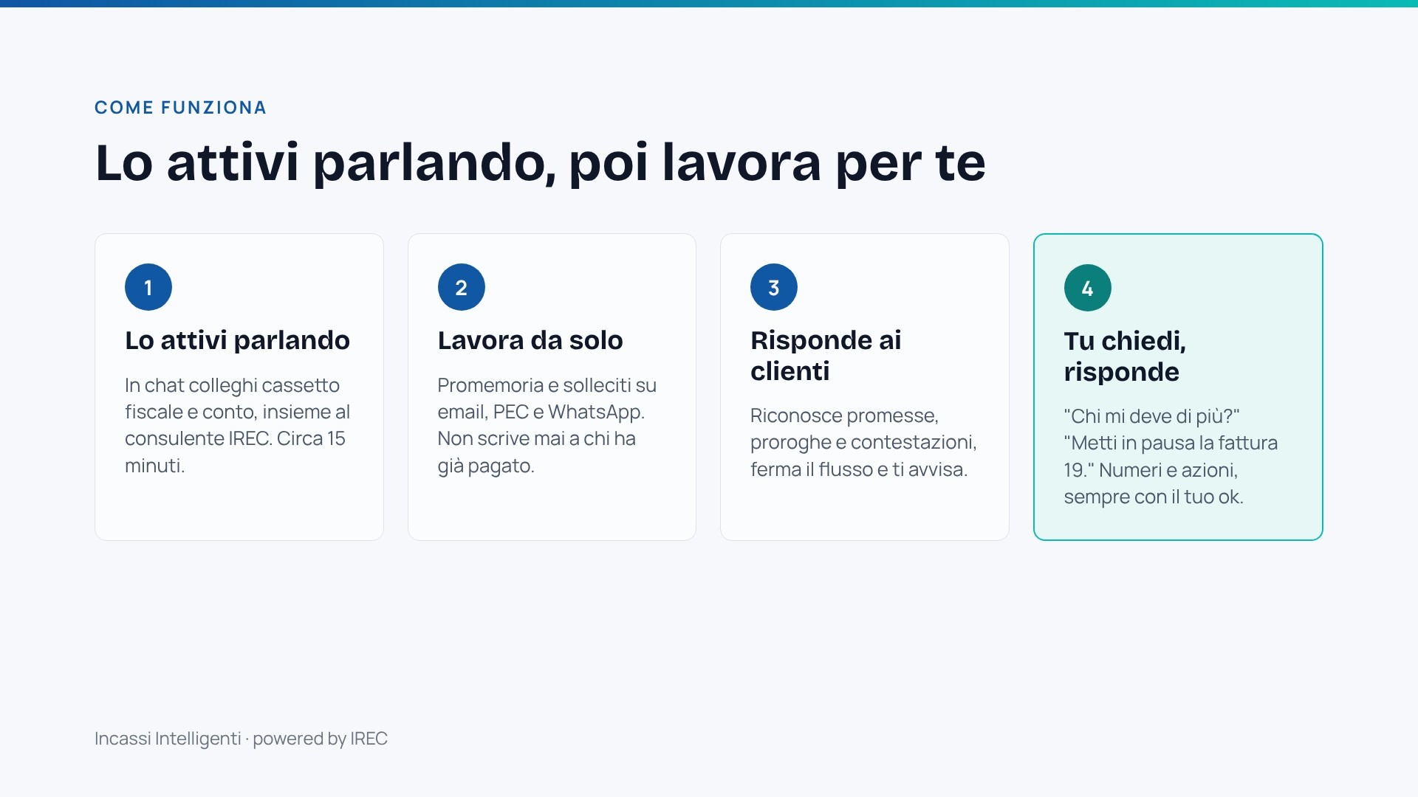
Notes:
Ricordare a voce l'avviso sul provider unico: collegando il cassetto fiscale si scollega un eventuale gestionale o commercialista collegato prima. È il reclamo numero uno se non lo si dice. I documenti dell'Agenzia delle Entrate arrivano in 2-4 giorni: è un tempo tecnico.

Slide 8
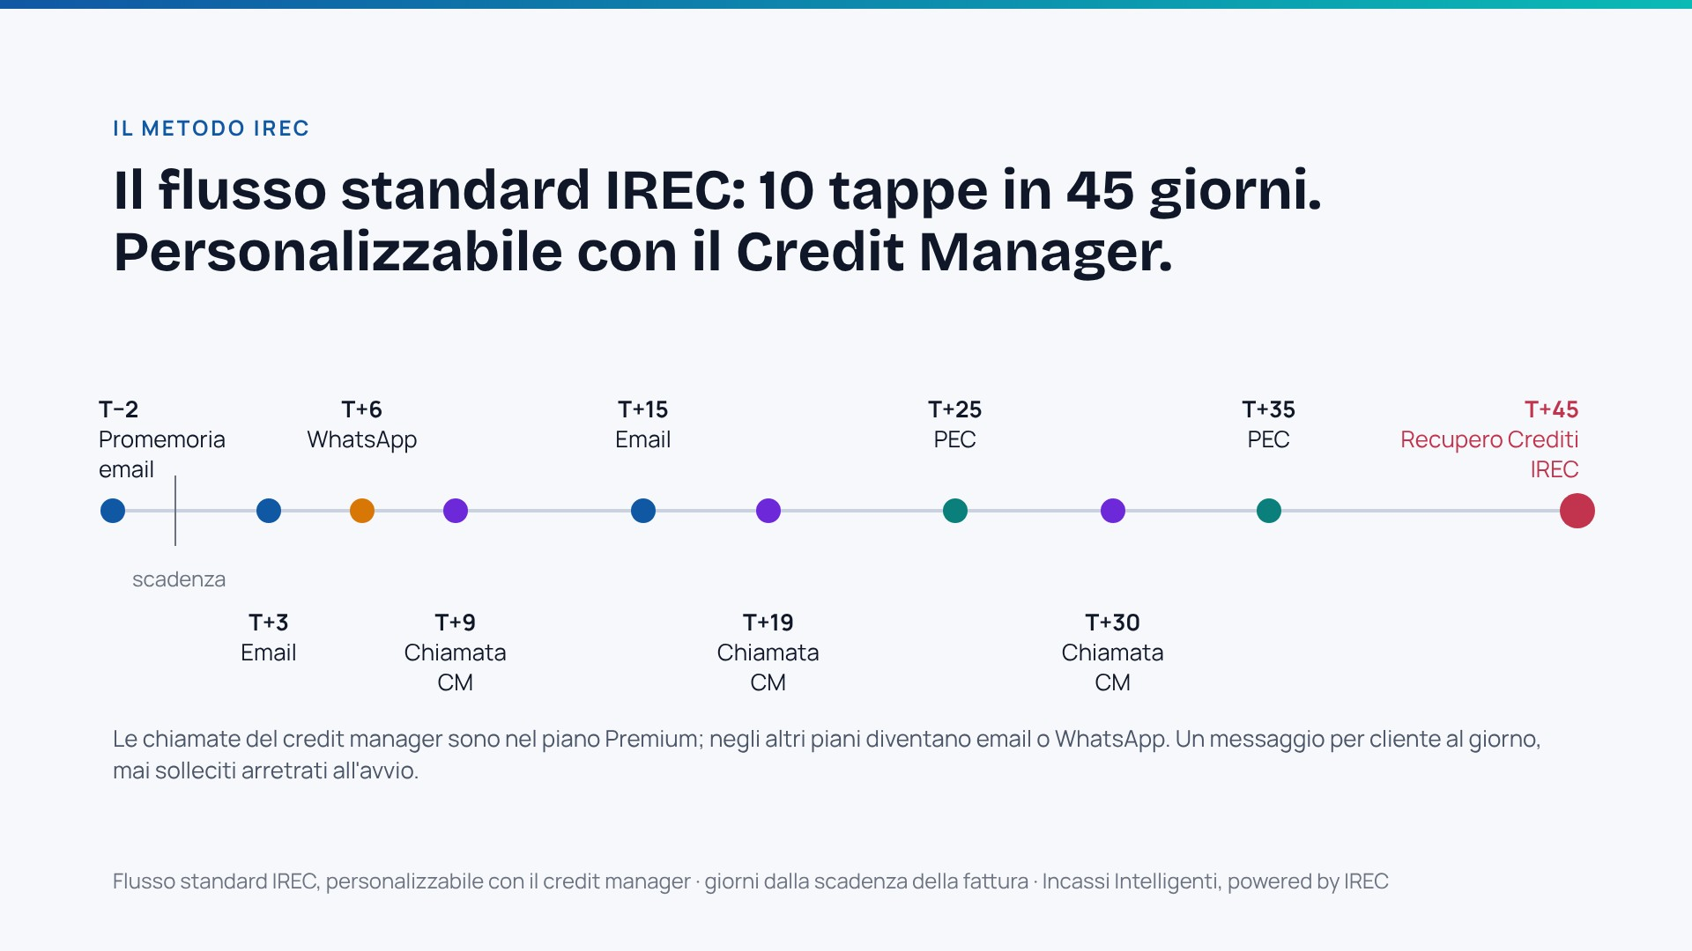
Notes:
Le tappe vengono da oltre 50.000 azioni di recupero IREC. Se il cliente risponde (promessa, proroga, contestazione) il flusso si ferma e avvisa. A T+45 la posizione passa al Recupero Crediti con lo storico completo e il flusso si blocca per tutte le fatture di quel cliente. Il T+45 è il valore standard, non un obbligo: con il credit manager il flusso si può allungare (tempi, canali, tono) e il passaggio al recupero avviene all'ultimo step del flusso configurato.

Slide 9
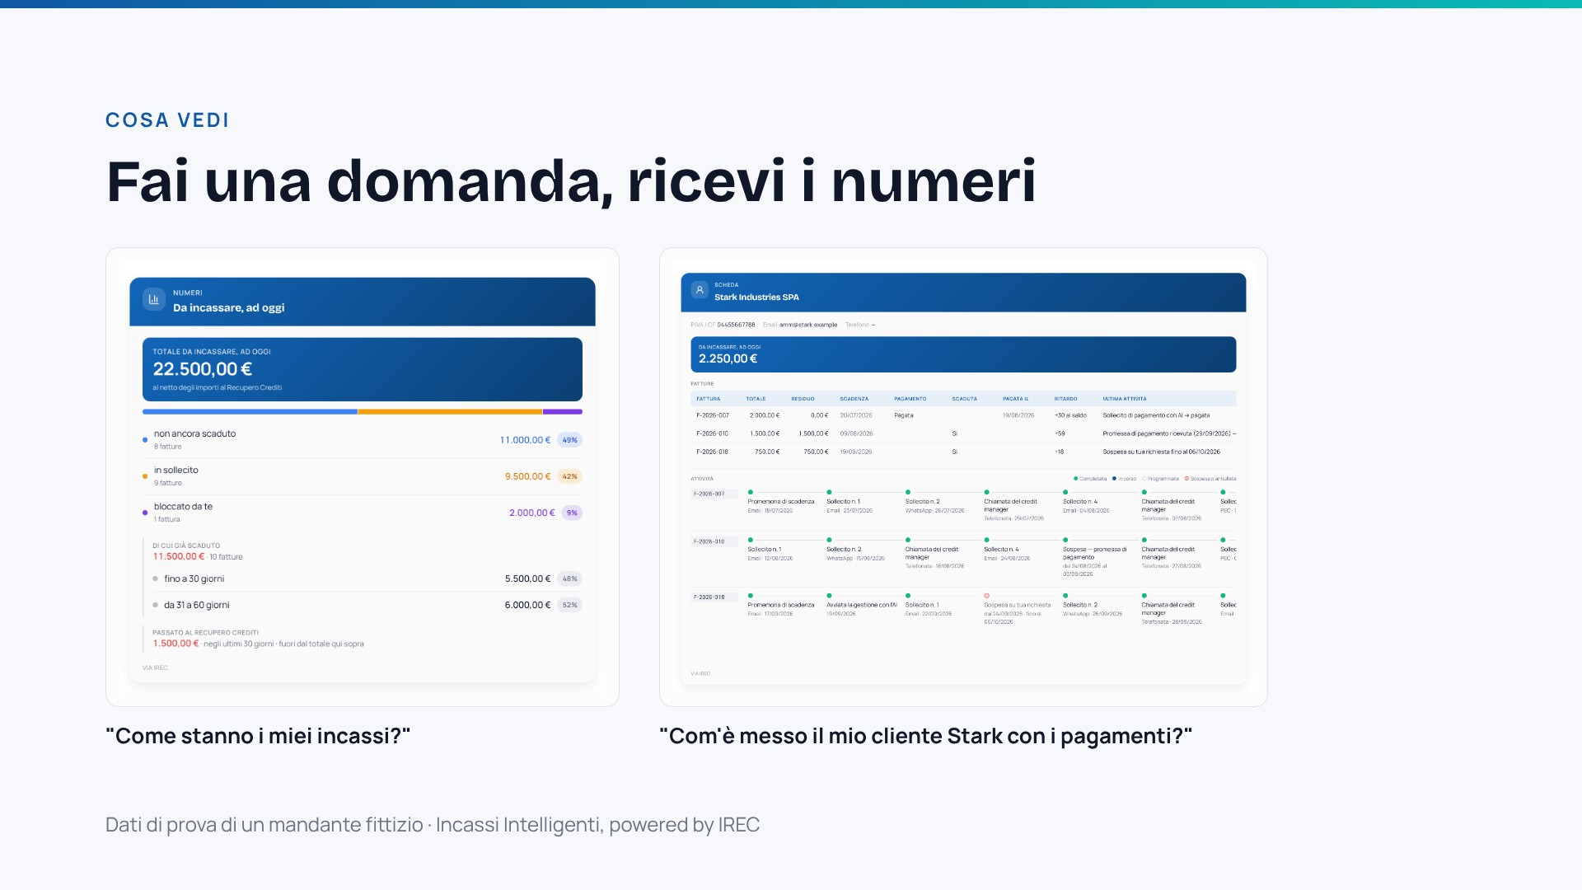
Notes:
In cima alla chat c'è sempre il riquadro "I tuoi numeri": da incassare, non ancora scaduto, in sollecito, bloccato. Gli importi passati al recupero sono esclusi dal totale, con un asterisco. Altre domande da mostrare: "Chi mi deve di più?", "Chi paga in ritardo?", "Come sono andati gli incassi di agosto?".

Slide 10
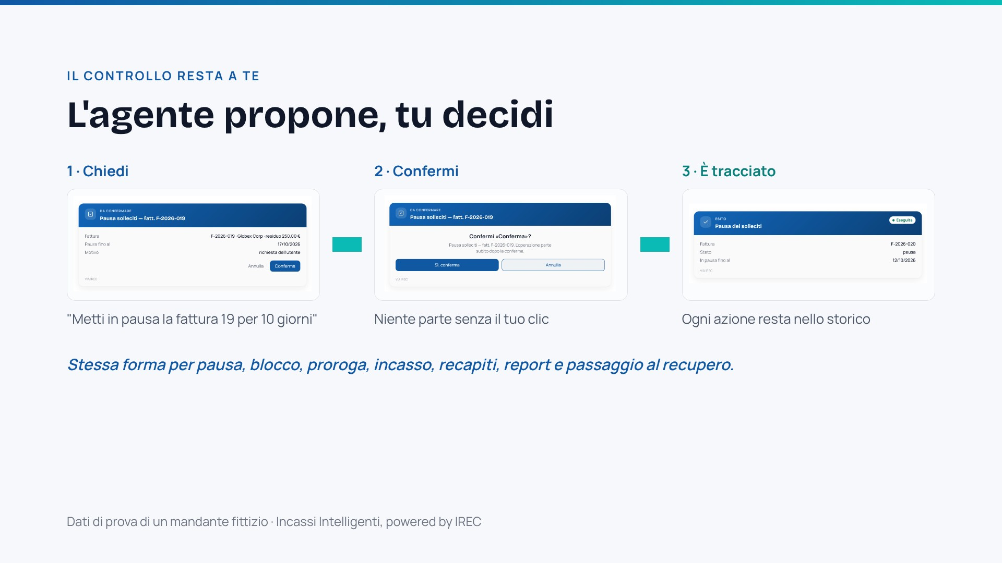
Notes:
Risposta all'obiezione "non voglio che un'AI faccia di testa sua": i solleciti seguono il flusso deciso all'avvio con il credit manager; ogni altra azione è proposta dall'agente e parte solo dopo la conferma del cliente.

Slide 11
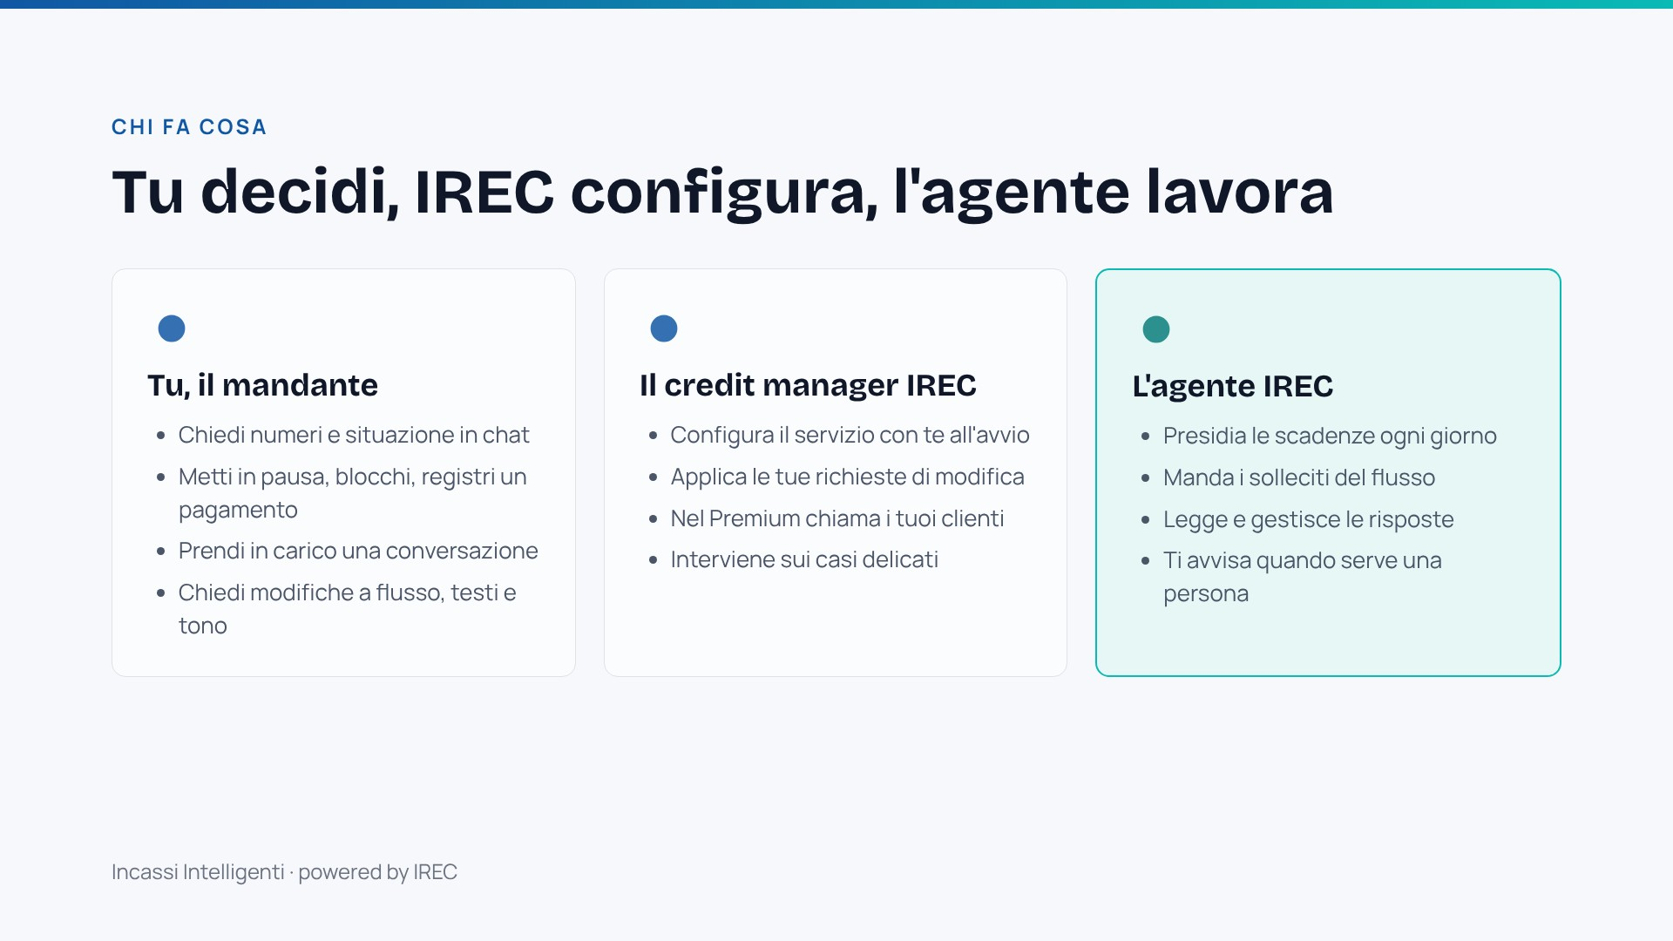
Notes:
Regola decisa il 21 settembre: la configurazione passa sempre dal credit manager su tutti i piani; le azioni sulla singola posizione restano al mandante. La chat a tre (cliente, agente e credit manager) è aperta a tutti, anche senza credit manager dedicato. I problemi tecnici vanno al customer service tramite ticket.

Slide 12
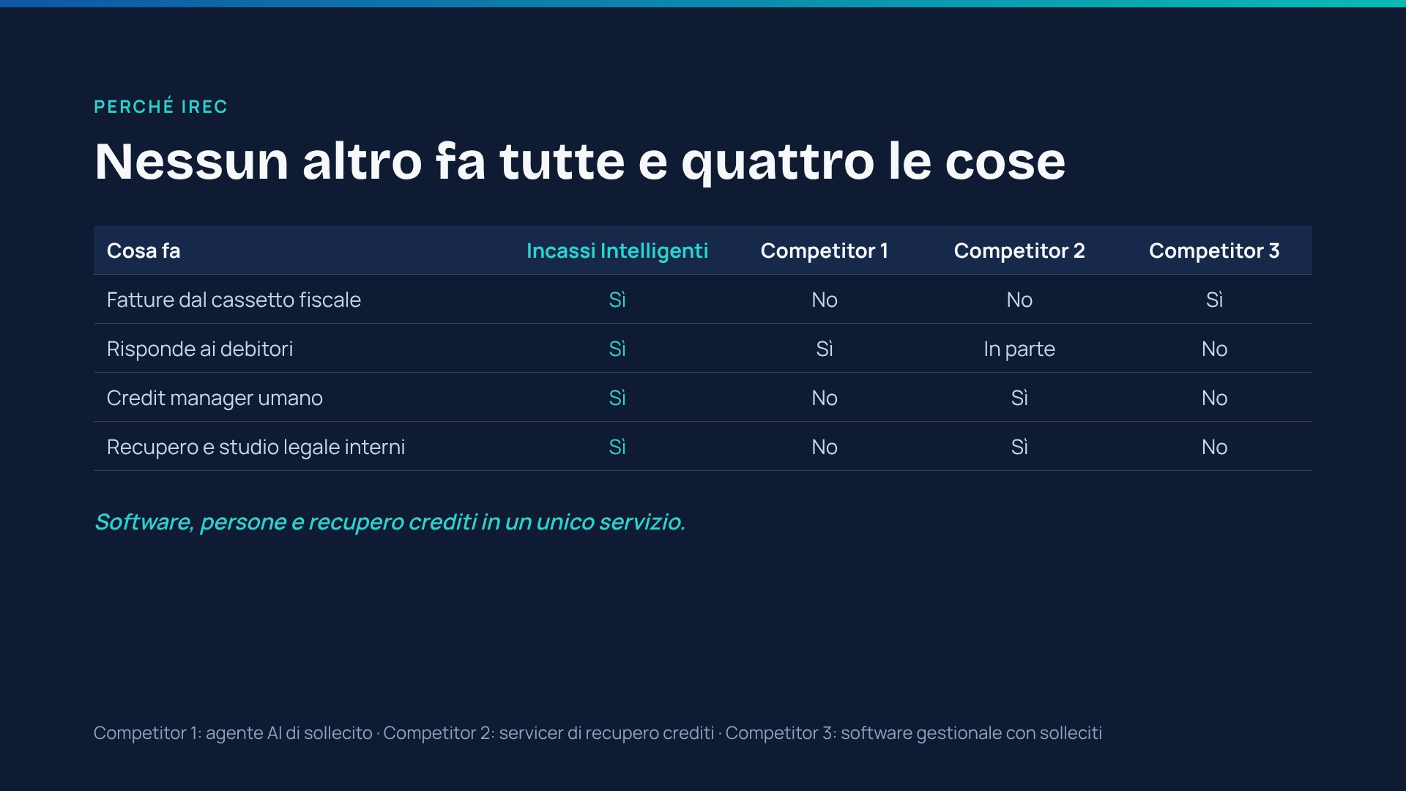
Notes:
Frasi per tipo di concorrente. Agente AI di sollecito: "E quando il cliente non paga, chi ci pensa?". Servicer di recupero crediti: "Chi segue le fatture prima che scadano?". Gestionale con solleciti: "Lo usi già: noi facciamo quello che lui non fa, cioè rispondere ai clienti e passare al recupero". Startup AI per grandi volumi: "Parti in 15 minuti, senza progetto IT".

Slide 13
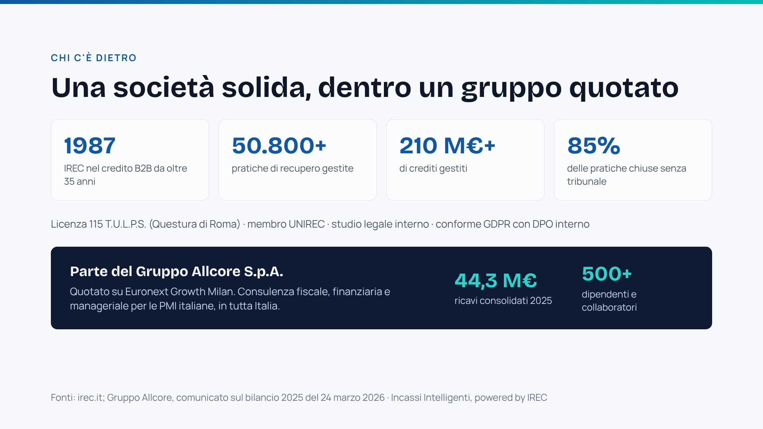
Notes:
Messaggio: non è una startup che sperimenta sui crediti dei clienti. Dietro Incassi Intelligenti c'è una società che fa recupero crediti dal 1987, con studio legale interno, dentro un gruppo quotato in Borsa.

Slide 14
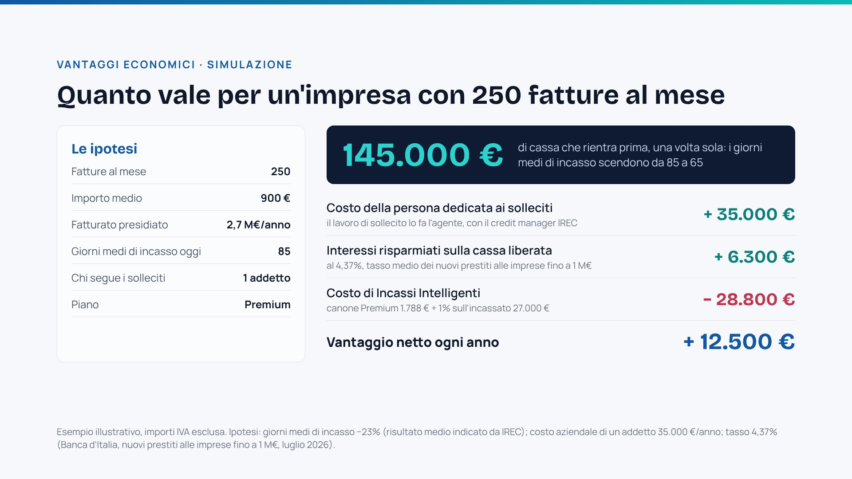
Notes:
Come rifare il conto con i numeri del cliente. Fatturato presidiato = fatture al mese × 12 × importo medio. Cassa liberata = fatturato × (giorni di incasso × 23%) / 365, una tantum. Interessi risparmiati = cassa liberata × tasso del suo fido. Persona = quota di tempo oggi dedicata ai solleciti × costo aziendale. Costo = canone × 12 + 1% dell'incassato. Attenzione: la commissione cresce con l'importo delle fatture, il risparmio di personale con il loro numero; con importi medi molto alti il valore sta soprattutto nella cassa liberata. Non sono conteggiate le perdite su crediti evitate.

Slide 15
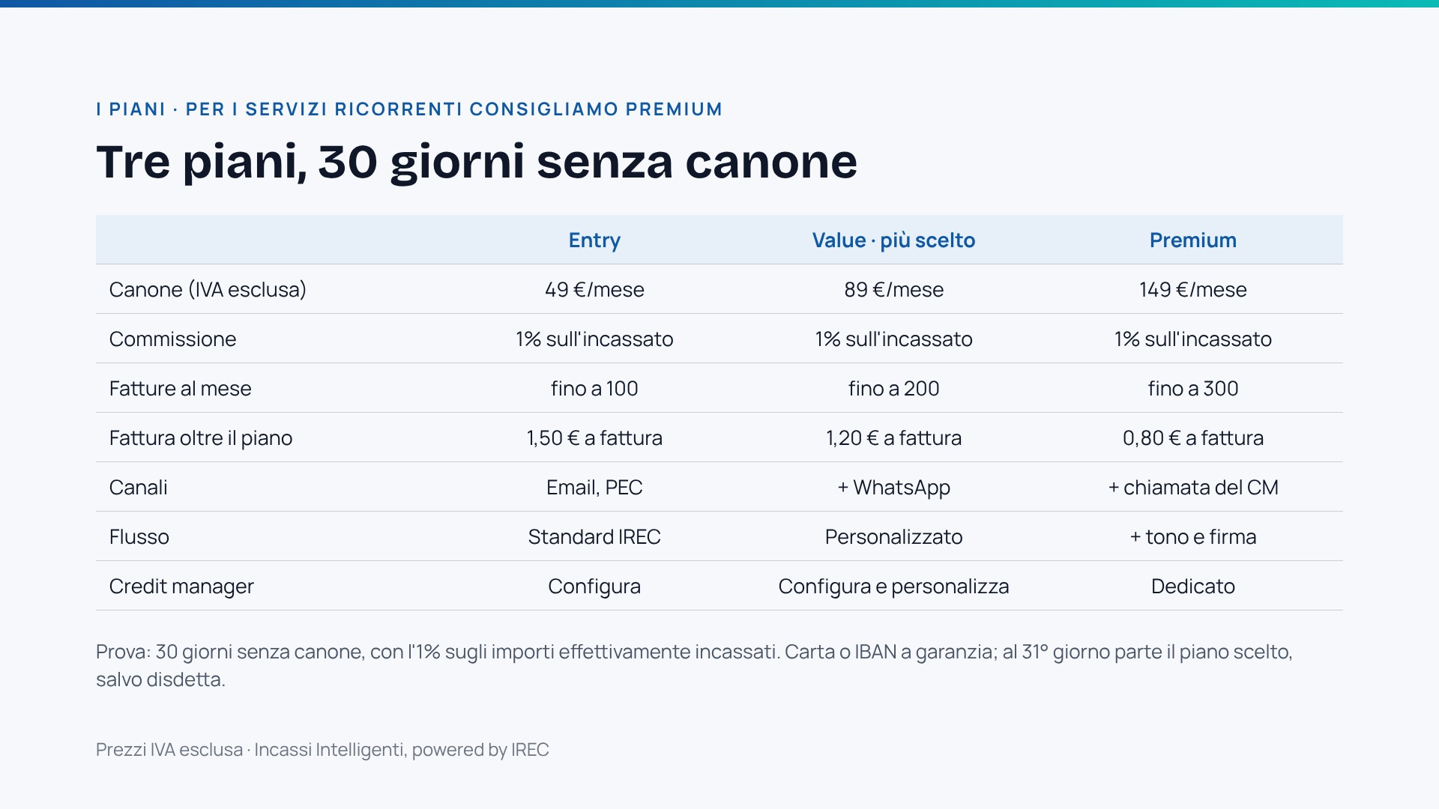
Notes:
Per i servizi B2B ricorrenti consigliare il Premium oltre 200 fatture al mese, il Value sotto. Qualifica con le tre domande del form: quante fatture al mese, chi segue oggi i solleciti, se vuole gestirlo da solo o delegarlo. "Da solo" porta al Value, "con supporto" o "voglio delegarlo" al Premium; l'Entry non si consiglia. Oltre le fatture incluse il servizio non si blocca: ogni fattura oltre il piano costa 1,50 € su Entry, 1,20 € su Value e 0,80 € su Premium, IVA esclusa. Oltre 27 fatture extra conviene il Value, oltre 50 il Premium. Su tutti i piani: chat con IREC 24/7 e report mensile.

Slide 16
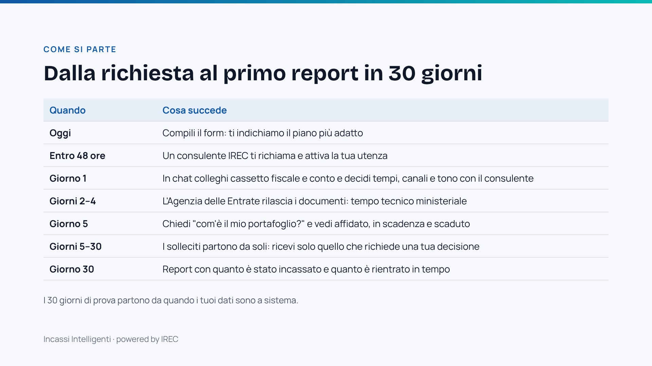
Notes:
Durante la call il consulente fa i collegamenti insieme al cliente, non li spiega e riaggancia. Ricordare: provider unico sul cassetto fiscale, carta o IBAN a garanzia, avviso email 7 e 2 giorni prima del 31° giorno.

Slide 17
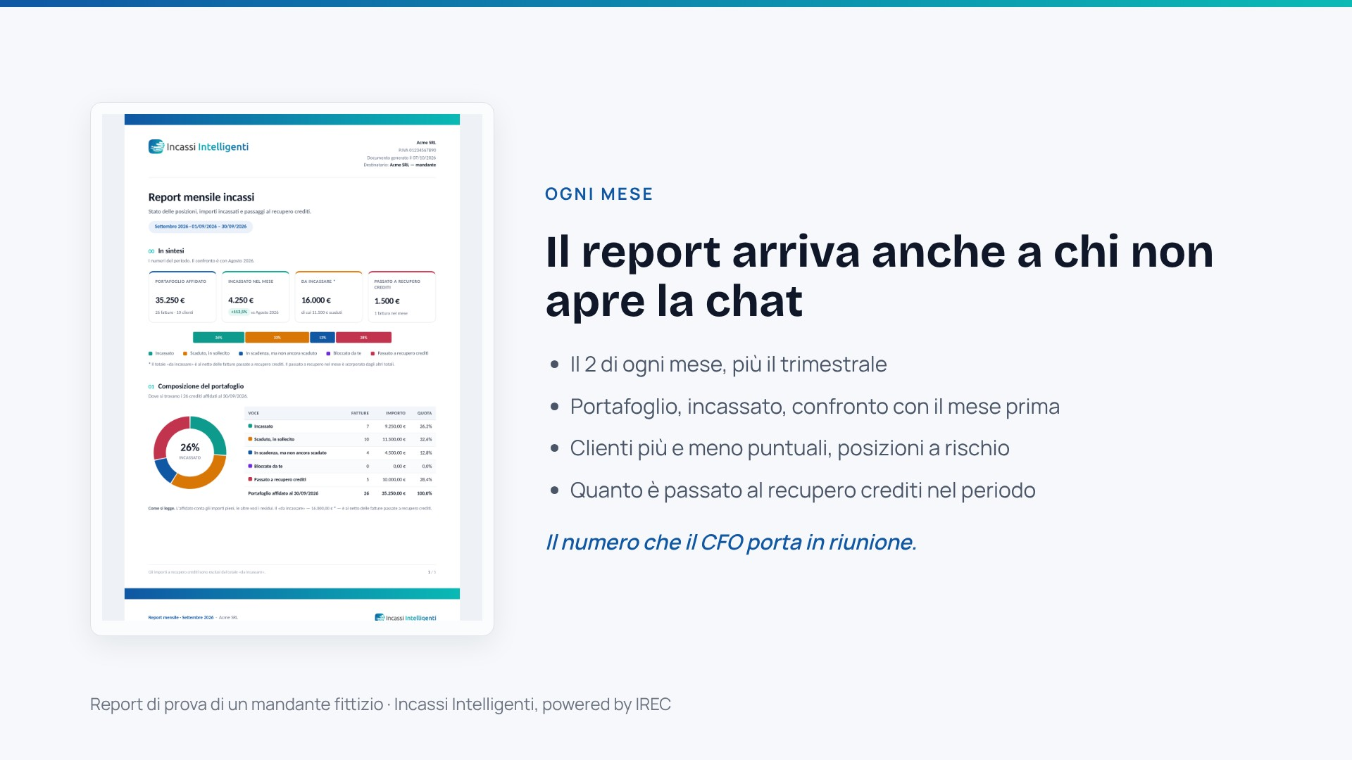
Notes:
Il report è la superficie su cui il cliente misura il valore del servizio. Il credit manager riceve una copia con una pagina in più, "Da lavorare": risposte da valutare, notifiche aperte, escalation in arrivo.

Slide 18
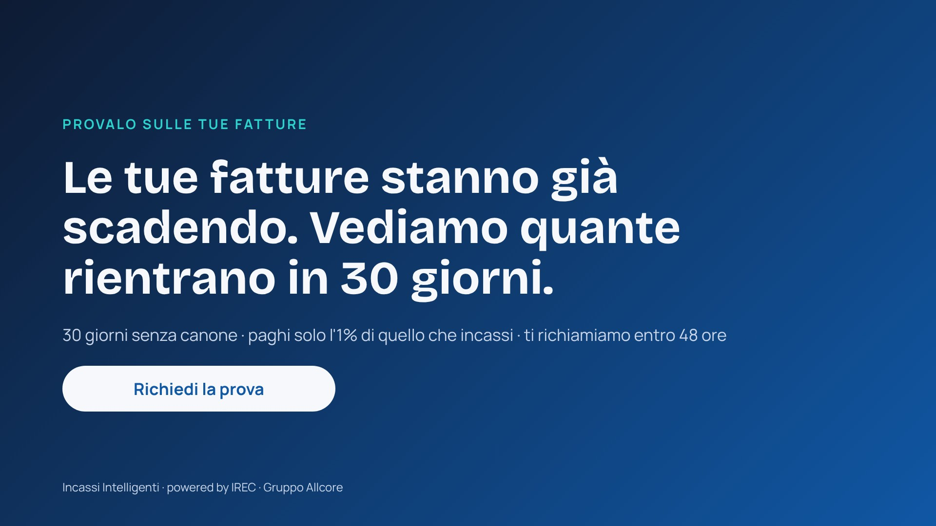
Notes:
Chiusura: proporre di compilare insieme il form durante la call, con il piano consigliato già scelto. Se il cliente non decide: email "Come ti dicevo al telefono" con riepilogo e link, poi a +7 giorni la demo registrata o una call di 15 minuti.

